Slide 1
Добро пожаловать
на факультет ВМК МГУ!
Т.К. Козубская
ИПМ им. М.В. Келдыша РАН
Факультет ВМК, МГУ им. М.В. Ломоносова

Slide 2
Введение
Немного о поступлении и учёбе
Где работают выпускники ВМК
Чем может быть полезна моя презентация

Slide 3
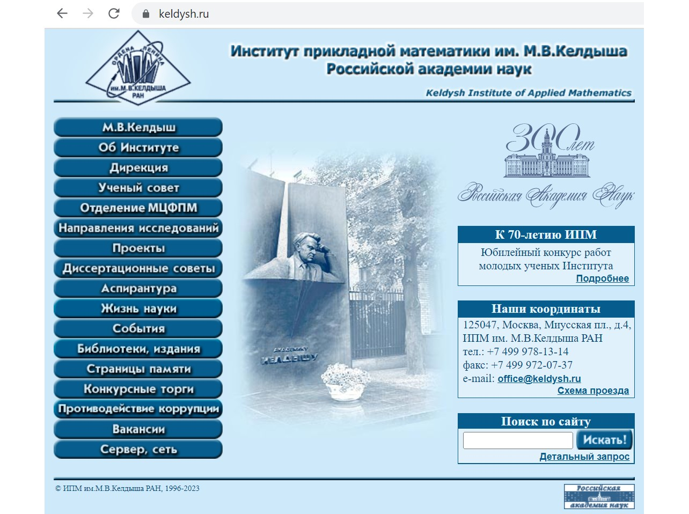
Институт прикладной математики им. М.В. Келдыша
Российской академии наук
Келдыш М.В.
Тихонов А.Н.
Самарский А.А.
Гельфанд И.М.
Зельдович Я.Б.
Ляпунов А.А.
Яненко Н.Н.
Яблонский С.В.
Бабенко К.И.
Годунов С.К.
Охоцимский Д.Е.
Белецкий В.В.
Забродин А.В.
Энеев Т.М.
Аким Э.Л.
Маров М.Я.
Курдюмов С.П.
Попов Ю.П.
Четверушкин Б.Н.

Slide 4
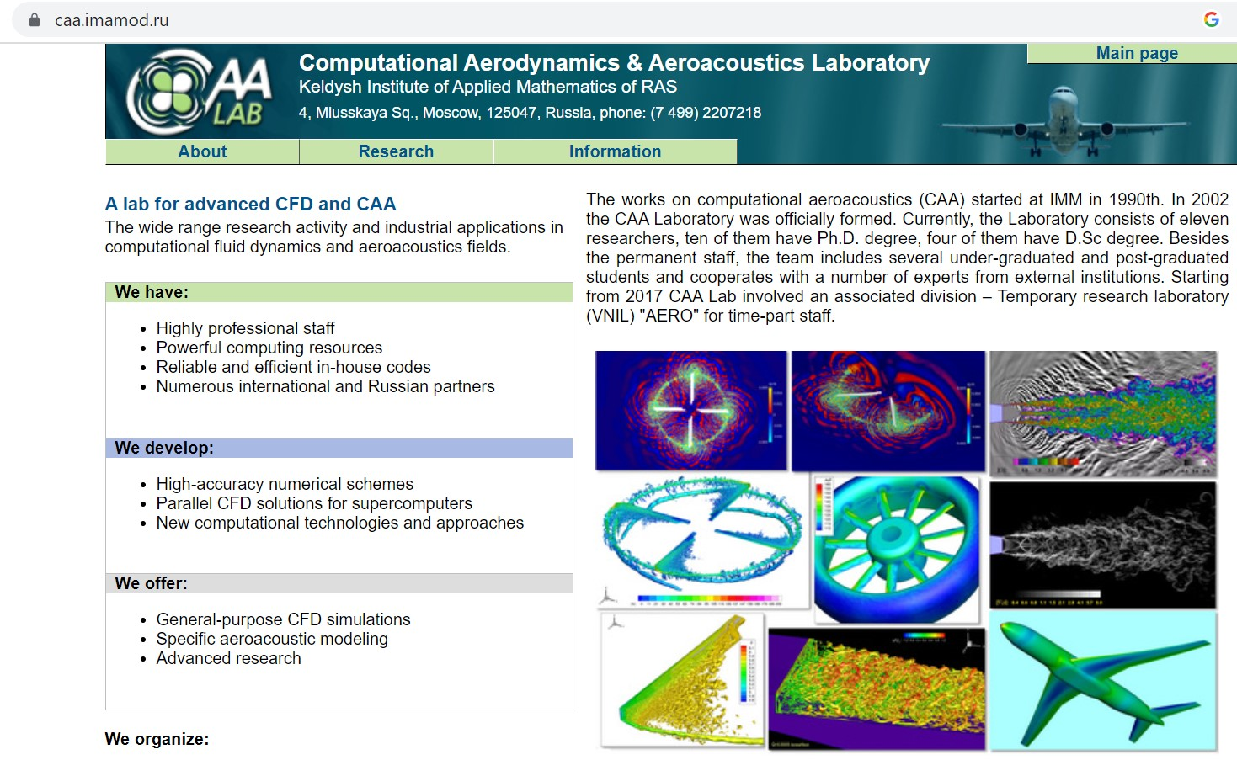
Сектор Вычислительной аэродинамики и аэроакустики

Slide 5
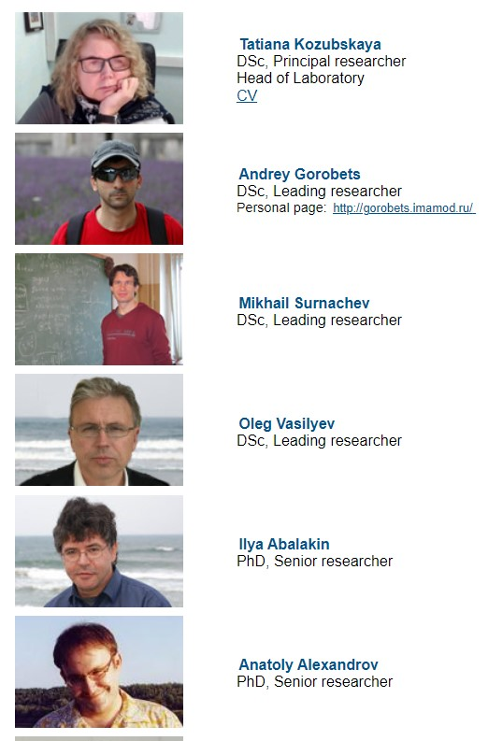
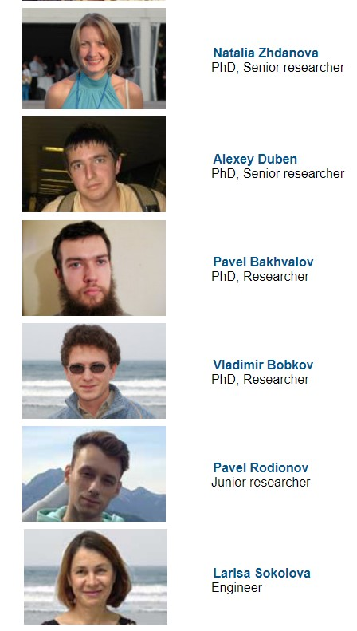
Сектор Вычислительной аэродинамики и аэроакустики
12 постоянных
научных сотрудников
+ 15-20 человек
во ВНИЛ АЭРО

Slide 6
Сектор Вычислительной аэродинамики и аэроакустики
Что мы делаем (1)
Развиваем старые и придумываем новые
математические модели, численные методы и другие вычислительные технологии
для численного моделирования задач газовой динамики, а, точнее,
задач аэродинамики и аэроакустики,
ориентированных на авиационные приложения
Работаем на самых мощных в России
суперкомпьютерах и вычислительных кластерах
С их помощью решаем сложные прикладные
задачи, связанные с созданием новых летательных аппаратов:
самолетов, вертолетов, ракет космического назначения, …

Slide 7
Сектор Вычислительной аэродинамики и аэроакустики
Что мы делаем (2)
Обучаем студентов
ведущих российских вузов: МГУ, МФТИ, МВТУ им. Баумана, ..
и занимаемся с ними научно-исследовательской работой
Проводим регулярные научные мероприятия:
российские и международные конференции
«Вычислительный эксперимент в аэроакустике и аэродинамике»
(Светлогорск Калининградской области),
ежегодные слёты разработчиков отечественных CFD кодов (CFD Уикенды)
(Москва, ИПМ)
Сами участвуем в различных научных конференциях и форумах
И, конечно же, пишем научные статьи..

Slide 8
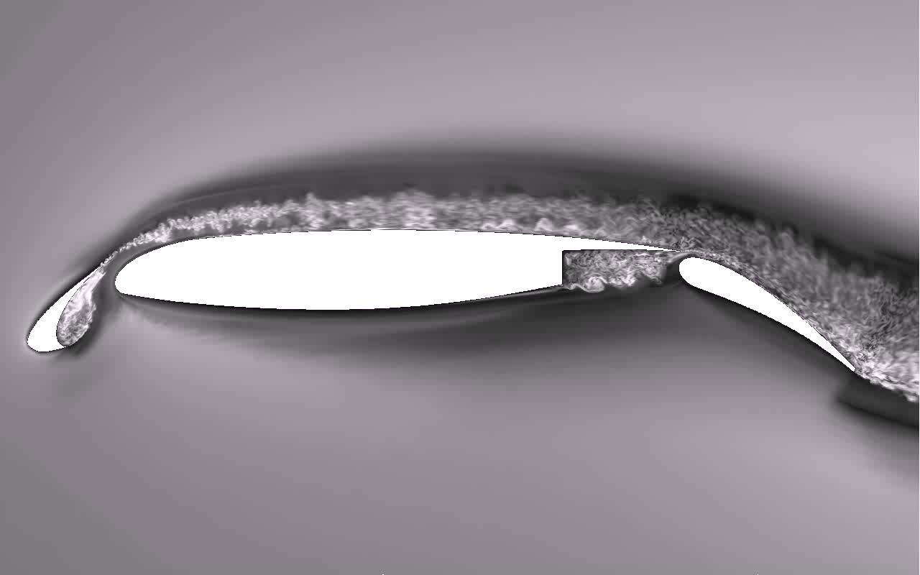
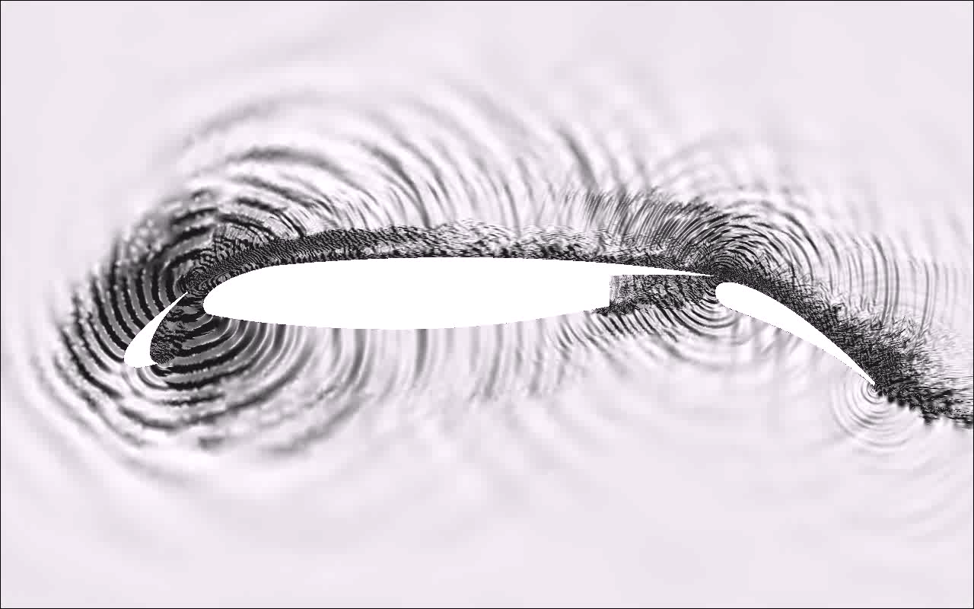
Самолёты
Крыло
с предкрылком и закрылком
(Гражданские самолёты Сухого,
ныне филиал Иркута, и МАИ)

Slide 9
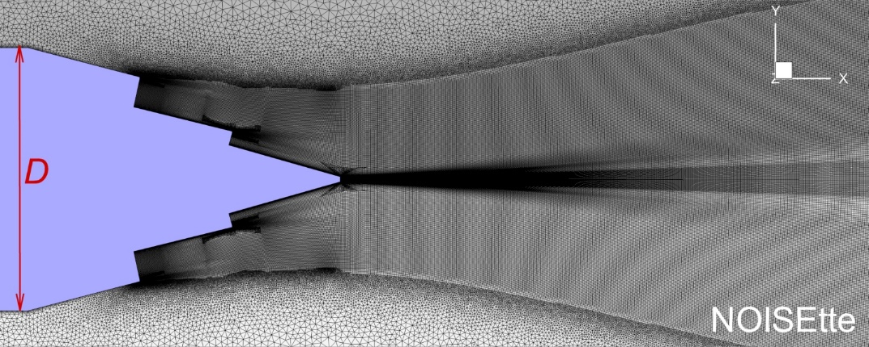
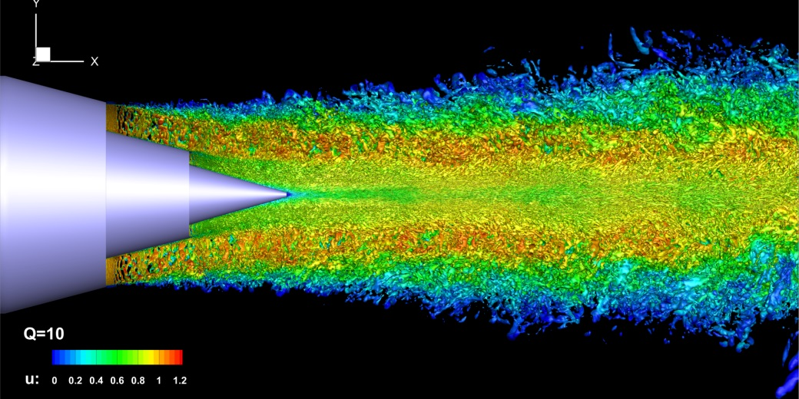
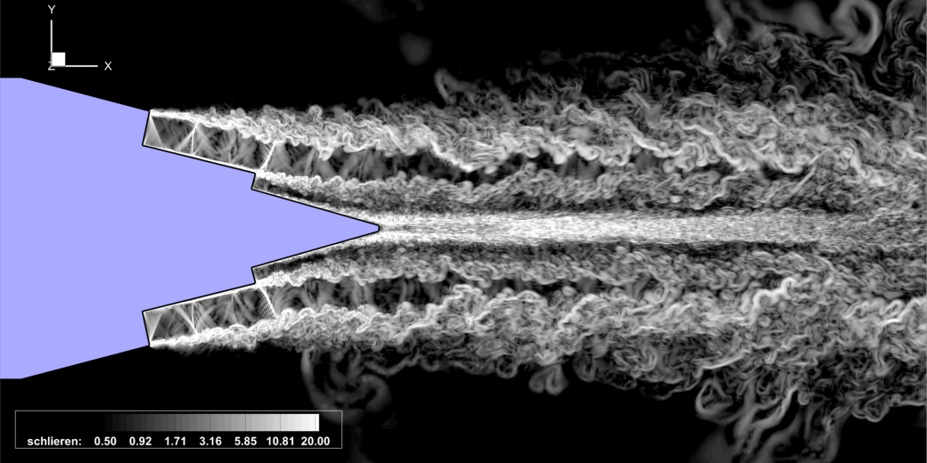
Самолёты
Струя двухконтурного двигателя (ЦАГИ и ИТПМ СО РАН)

Slide 10
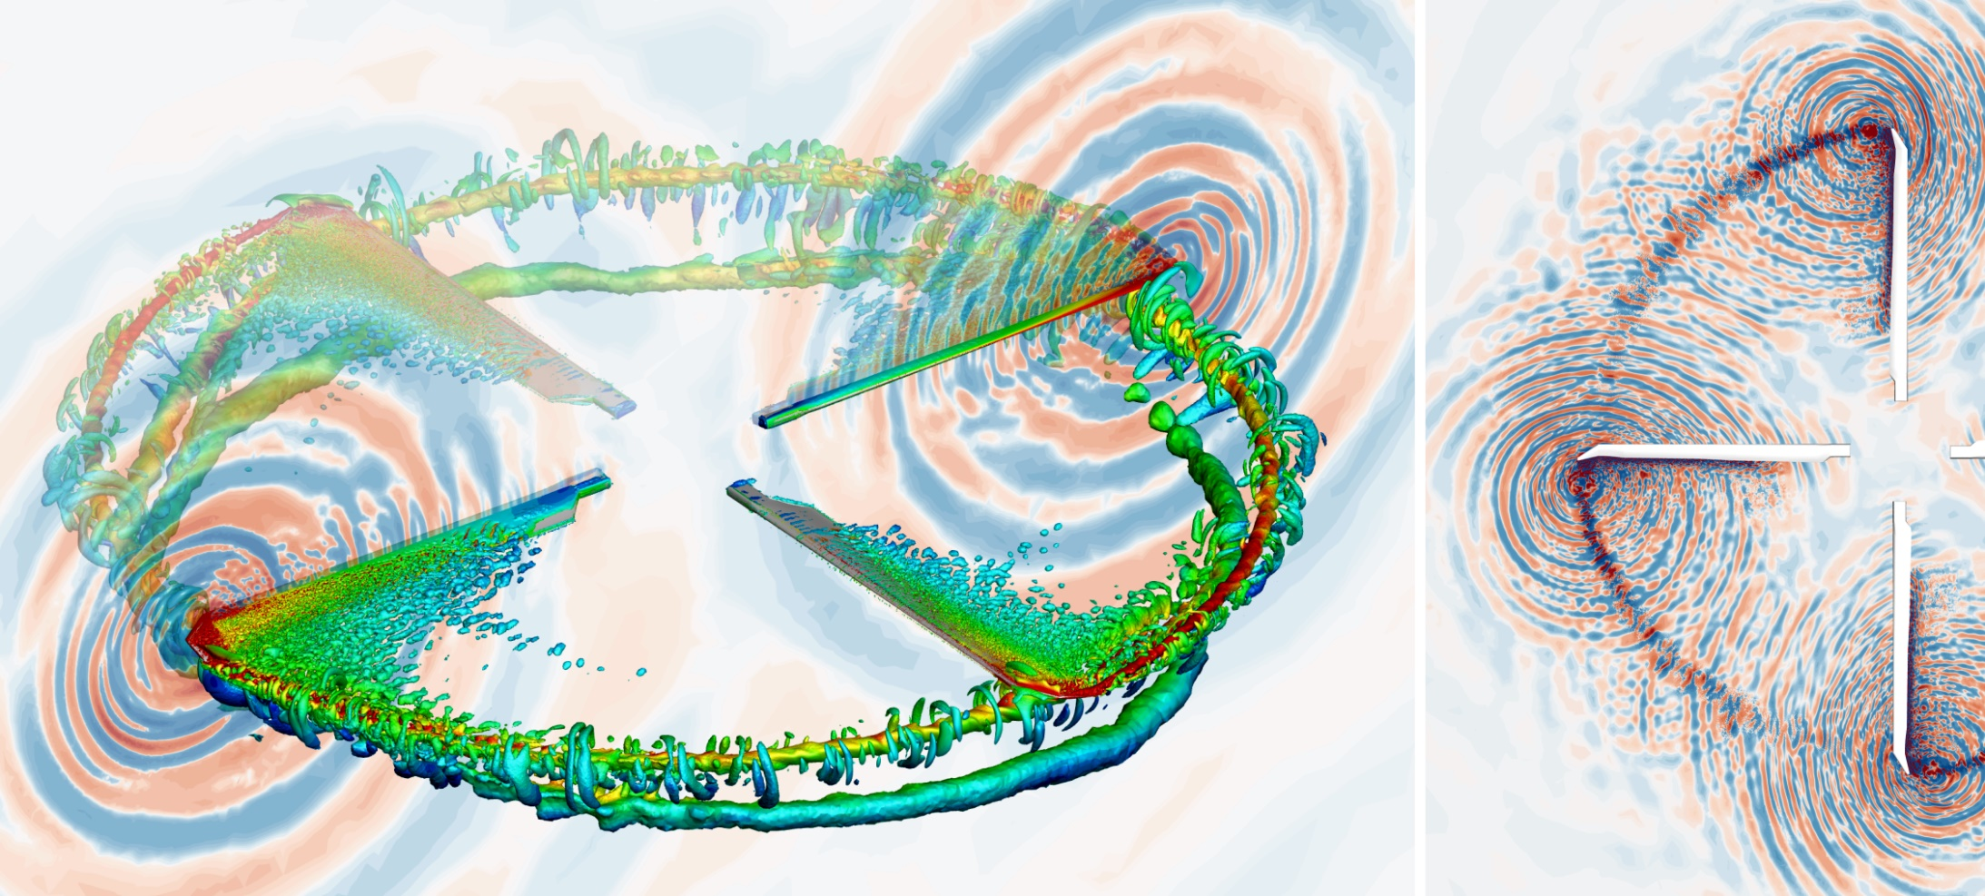
Винтокрылые машины
Аэроакустика несущего винта вертолёта (НЦВ Миль и Камов)

Slide 11
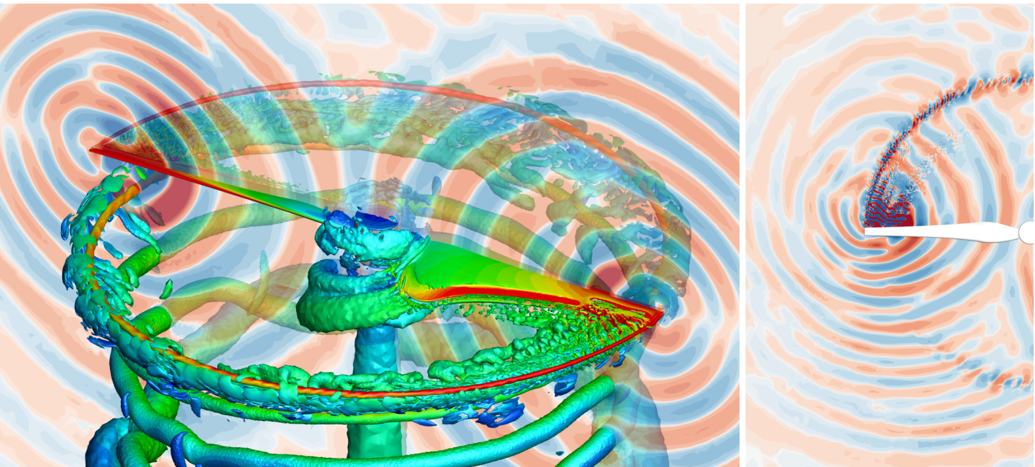
Винтокрылые машины
Аэроакустика винта квадрокоптера (китайские партнеры)

Slide 12
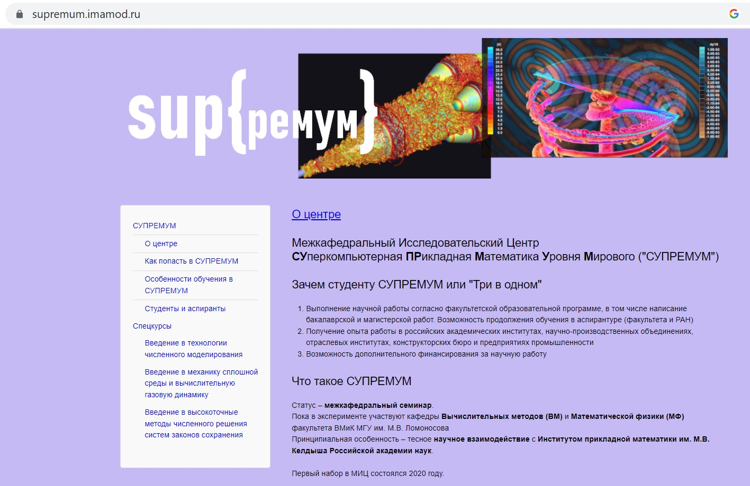
Межкафедральный исследовательский центр
СУПРЕМУМ на факультете ВМК
В настоящее время в нашей группе в ИПМ занимаются научно-исследовательской работой:
4 аспиранта и 4 студента факультета ВМК

Slide 13
Спасибо!
До встречи на ВМК!

